Slide 1
Unidad 3: Gestión de la memoria
2024-02 (lvc)

Slide 2
Temas
Paginación
Segmentación
Memoria Virtual

Slide 3
Paginación
Es un mecanismo de manejo de memoria que subdivide la memoria en bloques del mismo tamaño llamados marcos de páginas o FRAMES
Por otro lado, los procesos o la memoria requerida por los procesos también es subdividida en bloques fijos de memoria, llamados Páginas, que son del mismo tamaño que los marcos de páginas
El tamaño de estas subdivisiones siempre es de potencia de 2, ejemplos: 512 bytes pot(2,9) o 8192 bytes pot(2,13)

Slide 4
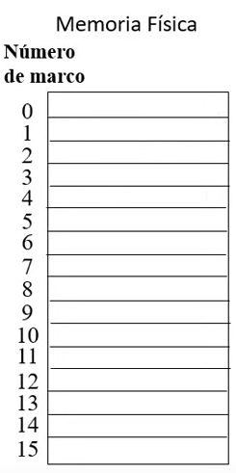
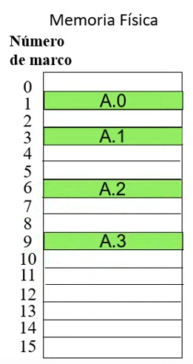
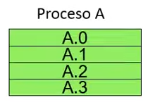
Paginación
Asignación
El espacio de direcciones lógico de un proceso no tiene por que ser continuo

Slide 5
Paginación
Implica que para ejecutar un proceso de N páginas, se necesitan N marcos de página disponibles en memoria, es decir, se debe cargar todo el proceso
Para realizar el proceso de asignación, el algoritmo requiere una tabla que le ayude a traducir las direcciones lógicas en direcciones físicas
Pese a lo anterior, de todas formas se presenta el problema de la fragmentación externa (en menor medida, ya que solo afecta a algunos bloques y no continuos)

Slide 6
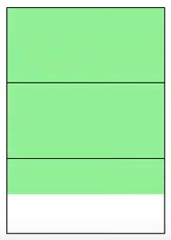
Paginación
Ejemplo, fragmentación externa:
Marcos de página de 512 bytes
Proceso A de 1200 bytes
Requiere 3 páginas y se desperdicia
512*3 - 1200 = 1536 - 1200 = 336 bytes
512
A0
1200
512
A1
A2
512
336
fragmentación externa

Slide 7
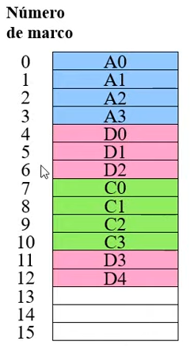
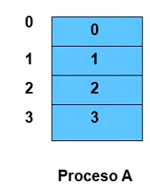
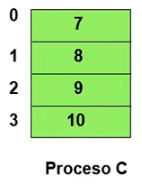
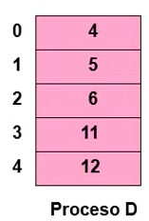
Paginación
Una tabla de página es una estructura que permite establecer la asignación de memoria, donde los índices de dicha estructura indican el número de página de cada uno de los procesos y el contenido corresponde al marco de página (frame) donde se asigna esa página
índice
marco de página
índice
marco de página
marco de página
índice

Slide 8
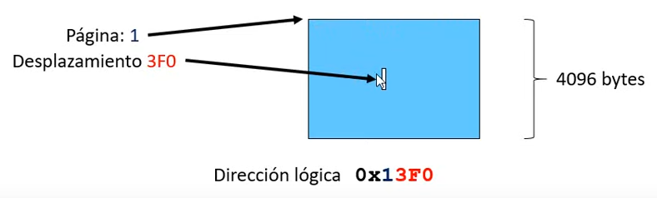
Paginación
Como se calcula la dirección física de memoria basada en la dirección lógica, donde la dirección lógica se compone de:
Número de la página del proceso
Desplazamiento, cantidad de bytes que me debo mover desde que inicio la página para llegar a la posición que deseo acceder

Slide 9
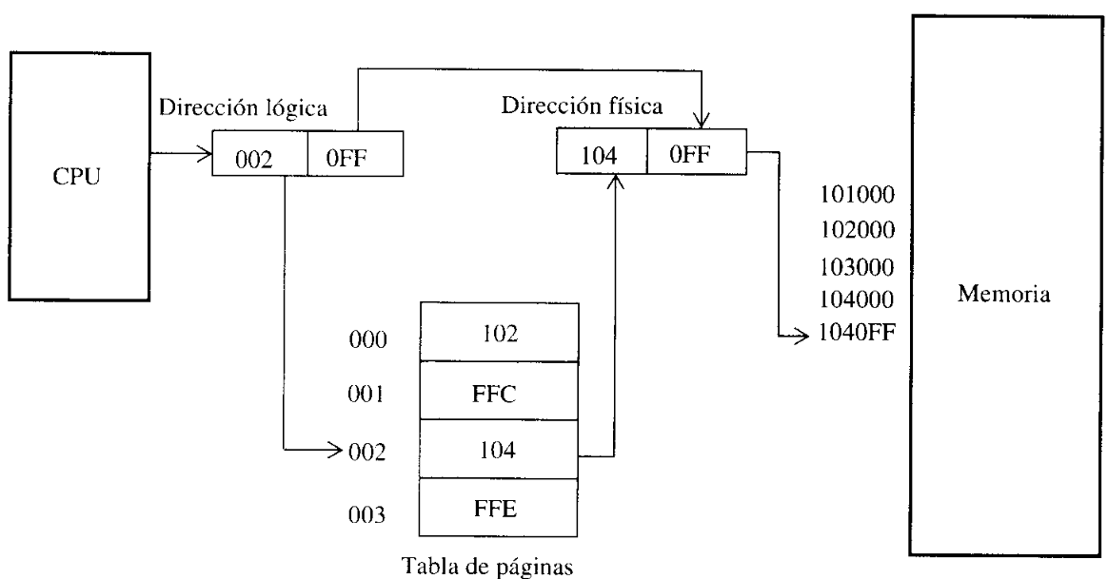
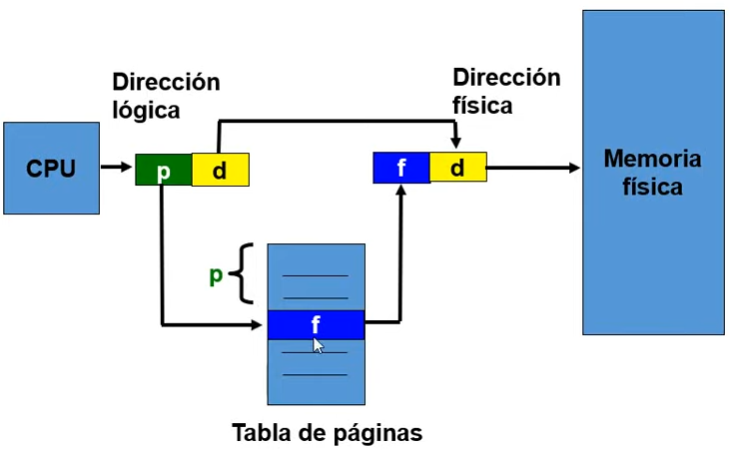
Paginación
números en hexadecimal, al ser potencias de 2, es mucho más rápido calcular las direcciones de memoria
Desplazamiento
número de
página
Marco de Página (Frame)

Slide 10
Segmentación
La segmentación es otro sistema de gestión de memoria, pero a diferencia de los anteriores sistemas estudiados, este sistema no ve a la memoria como un array lineal de palabras.
La segmentación se aproxima más a la forma en la que los programadores diseñan sus aplicaciones, pensando en un programa principal que tiene un conjunto de subrutinas, funciones, módulos, estructuras de datos, arrays, variables, etc. Cada uno de estos elementos tiene un nombre y es asignada a un segmento de memoria de tamaño variable (sin preocuparse directamente de la posición de memoria que pueden ocupar estos elementos)

Slide 11
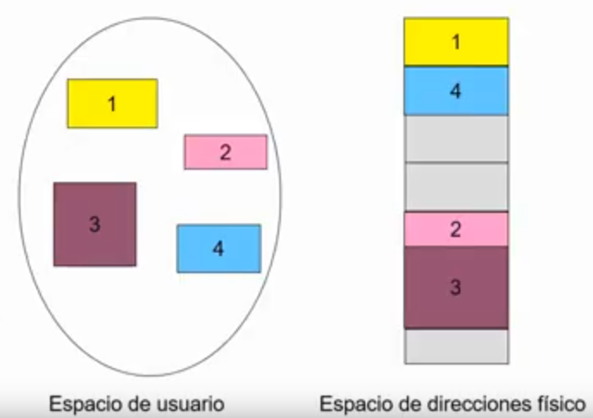
Segmentación
Vista de la memoria producto de la segmentación
Asignación en la memoria física
La segmentación entonces ve al programa como un conjunto de segmentos,
donde cada segmento es una unidad lógica, como:
Código (programa principal, funciones)
Stack (para retorno de las llamadas a funciones, paso de parámetros y variables locales)
Datos (variables globales)
Notar que cada segmento es de tamaño variable

Slide 12
Segmentación
En la segmentación las direcciones de memoria se especifican basados “el nombre del segmento” y “el desplazamiento dentro del segmento”
Ejemplo: (segmento S, elemento 4) ⇒ (segmento Coseno, sentencia 7)
En el ejemplo se ve que la segmentación define un segmento para funciones, en este caso la función “COSENO” y se encuentra en en la posición 7 del programa, es decir es la séptima instrucción a ejecutar.

Slide 13
Segmentación
Proceso de conversión de direcciones en segmentación
El programa es compilado y el compilador construye automáticamente los segmentos de acuerdo a la estructura del programa
Ejemplo:
segmentos para variables
segmentos para pila de procedimientos
segmentos códigos de funciones
segmentos códigos de procedimientos

Slide 14
Segmentación
Proceso de conversión de direcciones en segmentación
B) El cargador toma todos los segmentos y les asigna un número de segmento, indicado por la posición lógica “0”.
C) Cómo quedan en la posición “0” del segmento, se les debe determinar el desplazamiento dentro del segmento.
D) Luego se utiliza la “Tabla de Segmentos”, la cual permitirá transformar las direcciones bidimensionales a la posición física que es unidireccional
Ejemplo: F-Transformación((segmento Coseno, sentencia 7), T de S) ⇒ 0x13241f

Slide 15
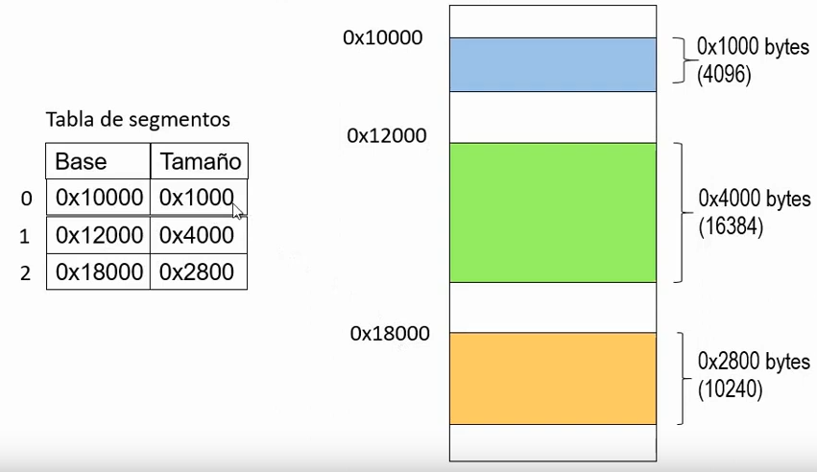
Segmentación
Proceso de conversión de direcciones en segmentación
La Tabla de segmentos, es un mapa bidireccional de direcciones físicas, que consta de:
Base, dirección inicial donde se aloja el segmento de memoria
Límite, tamaño del segmento
Esta permite transformar las direcciones lógicas de memoria en direcciones físicas de memoria
Memoria física

Slide 16
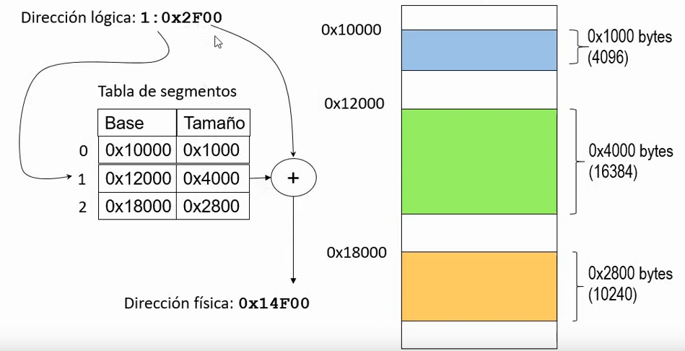
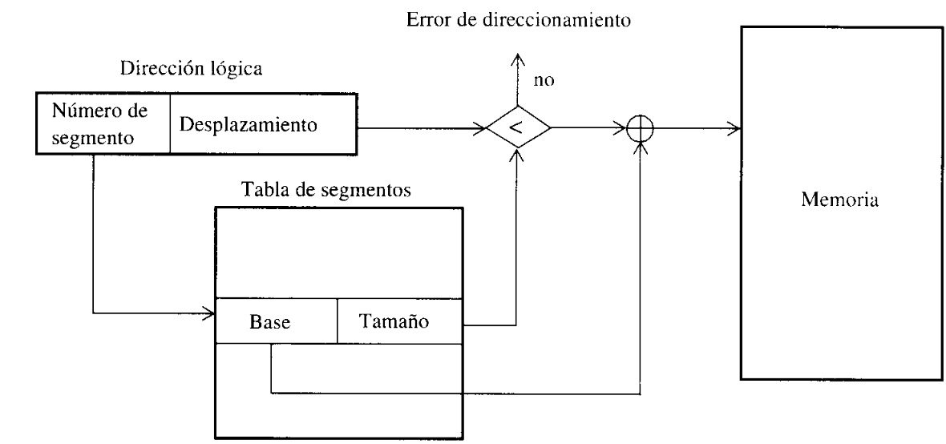
Segmentación
Proceso de conversión de direcciones en segmentación
Número del segmento o índice
Desplazamiento, no puede ser mayor que el tamaño del segmento
Memoria física
0x12000 + 0x2F00

Slide 17

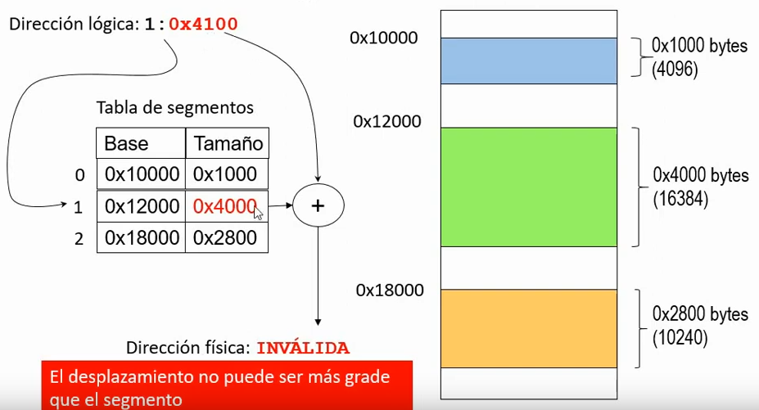
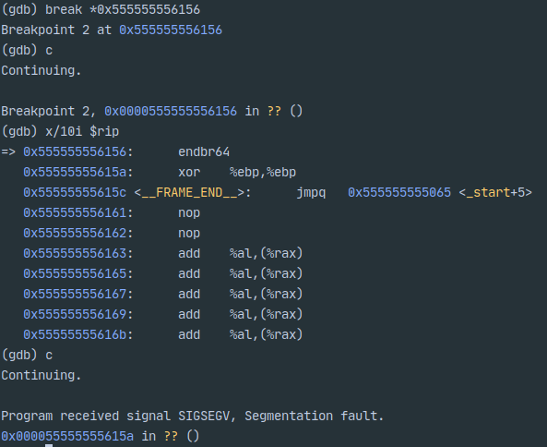
Segmentación
Proceso de conversión de direcciones en segmentación

Slide 18
Memoria virtual
Debido al crecimiento de los sistemas y de los recursos que estos necesitan para ser ejecutados en su totalidad, es que surge un problema, el cual es necesitar mayor cantidad de memoria física (principal) de la que se posee
SURGE UN MECANISMO, el cual permite que las aplicaciones mantengan parte de su información en disco, moviéndola a la memoria principal cuando sea necesario.
Este mecanismo es LA MEMORIA VIRTUAL que permite ejecutar procesos cargados parcialmente en memoria, tanto así, que podría permitir cargar procesos que requieran más memoria que la memoria física disponible.

Slide 19
Memoria virtual
En otras palabras, la memoria virtual es el sistema de gestión de memoria que permite que el espacio de direcciones virtuales de un proceso activo sea mayor que la memoria física disponible.
Debido a lo anterior y al funcionamiento de los últimos dos temas vistos en clases, se hace fácil imaginar este mecanismo gracias a la paginación y a la segmentación, que permiten ejecutar los proceso de forma parcial (páginas y segmentos).
El S.O. mantiene en memoria principal aquella parte del proceso que se utiliza en cada momento, el resto permanece en disco, hasta ser requerido.

Slide 20
Memoria virtual
Como ya lo vimos en las primeras clases, donde hablamos de memoria la mayoría de los computadores modernos tienen:
Registros en la CPU
La memoria caché (tanto dentro como fuera del CPU)
La memoria RAM
Disco duro
Menor capacidad
y
Mayor velocidad
Mayor capacidad y
Menor velocidad

Slide 21
Memoria virtual
¿Que podría pasar si es mal gestionada la memoria virtual?
Si este proceso se realiza sin cuidado, puede hacer decrecer notoriamente el rendimiento global del sistema, es por este motivo, que es importante seleccionar correctamente los algoritmos a utilizar y el tamaño de la memoria (disco) a utilizar, ya que
si es muy pequeña ⇒ no contener todo lo requerido
si es muy grande ⇒ demora al momento de la asignación

Slide 22
Memoria virtual
¿Cómo elegir el tamaño de memoria virtual?
Existen varios formas en las cuales se podría determinar el tamaño ideal de la memoria virtual, pero uno bastante sencillo de utilizar es:
Identificar las capacidades del procesamiento del procesador
En la actualidad 32 bits ⇒ pot(2,32) = 4064 MB (4GB )
En la actualidad 64 bits ⇒ pot(2,64) = 8192 MB (8GB )

Slide 23
Memoria virtual
Esta forma de manejar de memoria es transparente para los procesos, es decir, ellos actúan tal y como lo harían si sólo existiese memoria principal
Lo que se ve afectado debido al uso de memoria virtual es:
Procesador ⇒ + trabajo
La performance de proceso en ejecución ⇒ podría verse reducida
El tamaño del disco utilizado ⇒ - capacidad para almacenamiento permanente

Slide 24
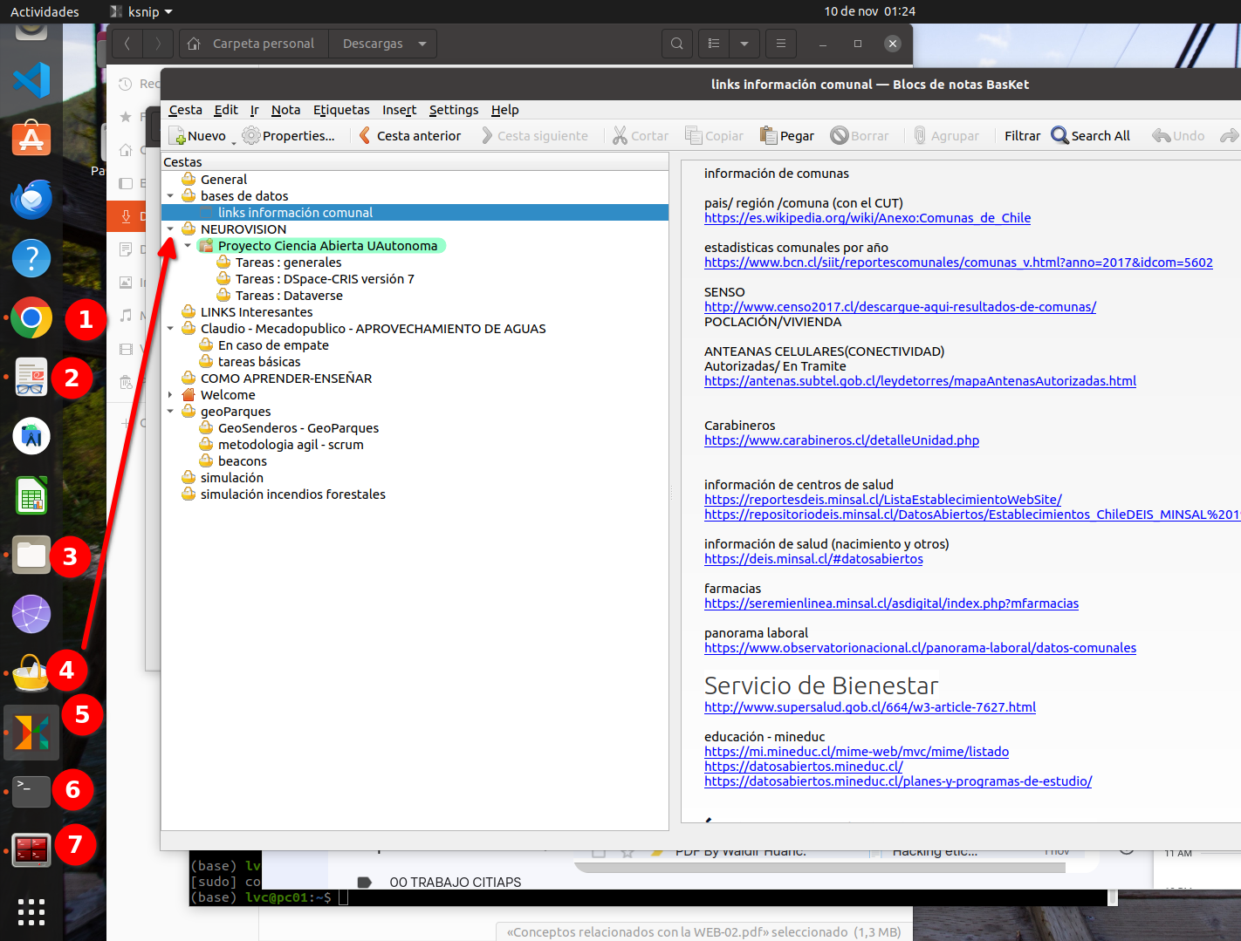
Memoria virtual
Ejemplo de activación de memoria virtual (cuando mantienen múltiples programas abiertos, pero solo se está utilizando “uno”)

Slide 25
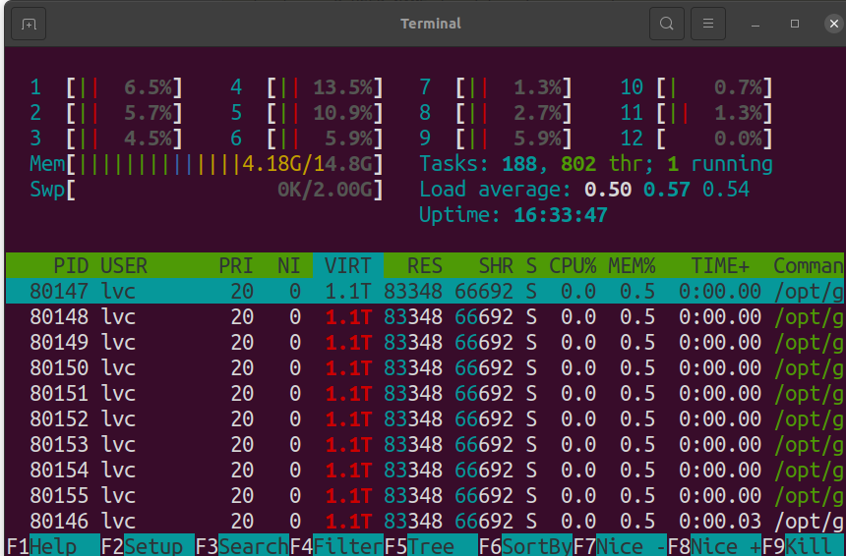
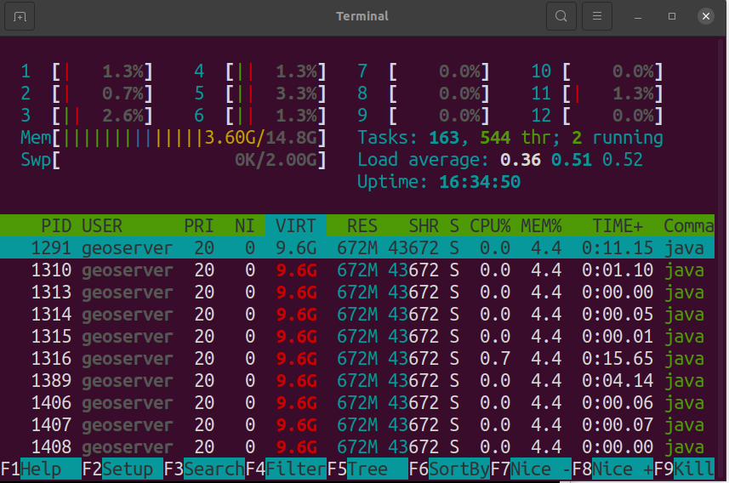
Memoria virtual
La memoria virtual se ha transformado en un componente esencial de los computadores modernos, esto debido al:
Alto grado de exigencia de los sistemas actuales, los cuales suelen necesitar una gran cantidad de memoria para su correcta ejecución

Slide 26
Memoria virtual
Limitaciones de la memoria virtual
Aunque la memoria virtual tiene muchas ventajas, he aquí algunas de sus limitaciones:
La memoria virtual suele ser más lenta que la física, por lo que la mayoría de los ordenadores priorizan el uso de la memoria física cuando es posible.
Requiere un soporte de hardware adicional para mover los datos entre la memoria virtual y física de un ordenador.

Slide 27
Memoria virtual
Limitaciones de la memoria virtual
La cantidad de almacenamiento que puede proporcionar la memoria virtual depende de la cantidad de almacenamiento secundario que tenga un computador.
Cuando se utiliza la memoria virtual, las aplicaciones pueden tardar más en cargarse o el computador en cambiar de aplicación.

Slide 28
Memoria virtual
Limitaciones de la memoria virtual
Si el computador sólo tiene una pequeña cantidad de memoria RAM, la memoria virtual puede causar «thrashing», que es cuando el ordenador debe intercambiar constantemente datos entre la memoria virtual y física, lo que resulta en retrasos significativos en el rendimiento.

Slide 29
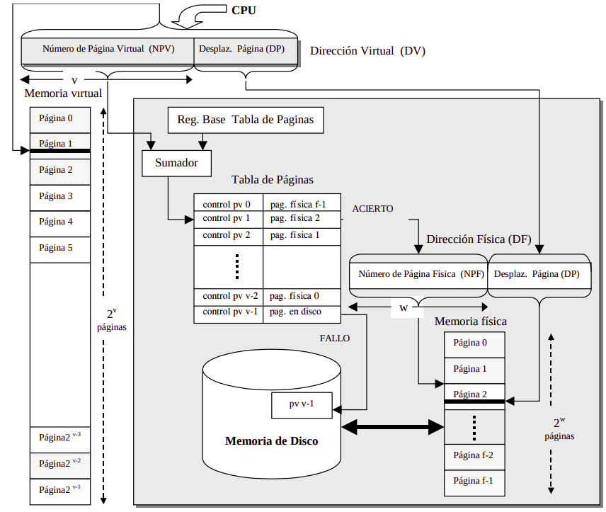
Memoria virtual
Con paginación

Slide 30
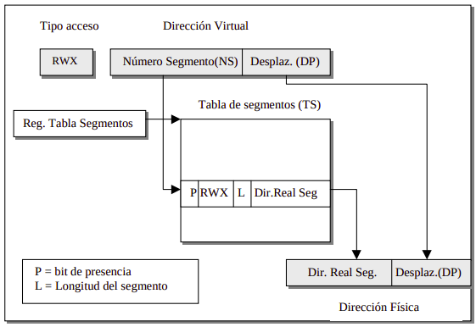
Memoria virtual
segmentada

Slide 31
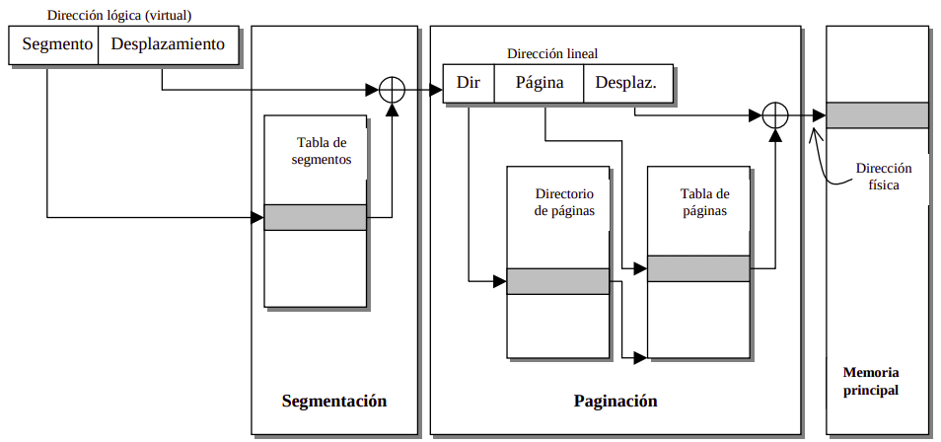
Memoria virtual
paginación
+ segmentación

